Slide 1



Criptografia
Workshop
na Prática
Matemática e Python do Zero ao RSA
palestrante: BRUNO FERNANDES ORTEGA
ROD PXQGR
Você consegue ler isto?
by
Notes:
Abertura. Antes de falar qualquer coisa, deixe ROD PXQGR projetado e pergunte se alguém consegue ler. É uma cifra de César com deslocamento 3 (OLA MUNDO). Deixe a turma tentar por um minuto: a resposta vira o gancho para a matemática do dia 1.

Slide 2



Combinados da turma
by
ANTES DE COMEÇAR
01
02
03
Pergunta à vontade
Dúvida? Manda bala!
Pode errar
Errar faz parte do processo!
Pode tirar foto
Se postarem, me marquem!
produzido por: BRUNO FERNANDES ORTEGA
page 02
Notes:
1- O aprendizado é um processo constante, e eu estou aprendendo junto com vocês! Se vocês fizerem uma pergunta que eu não souber responder pesquisaremos juntos, não fiquem com medo de responder!
2-

Slide 3

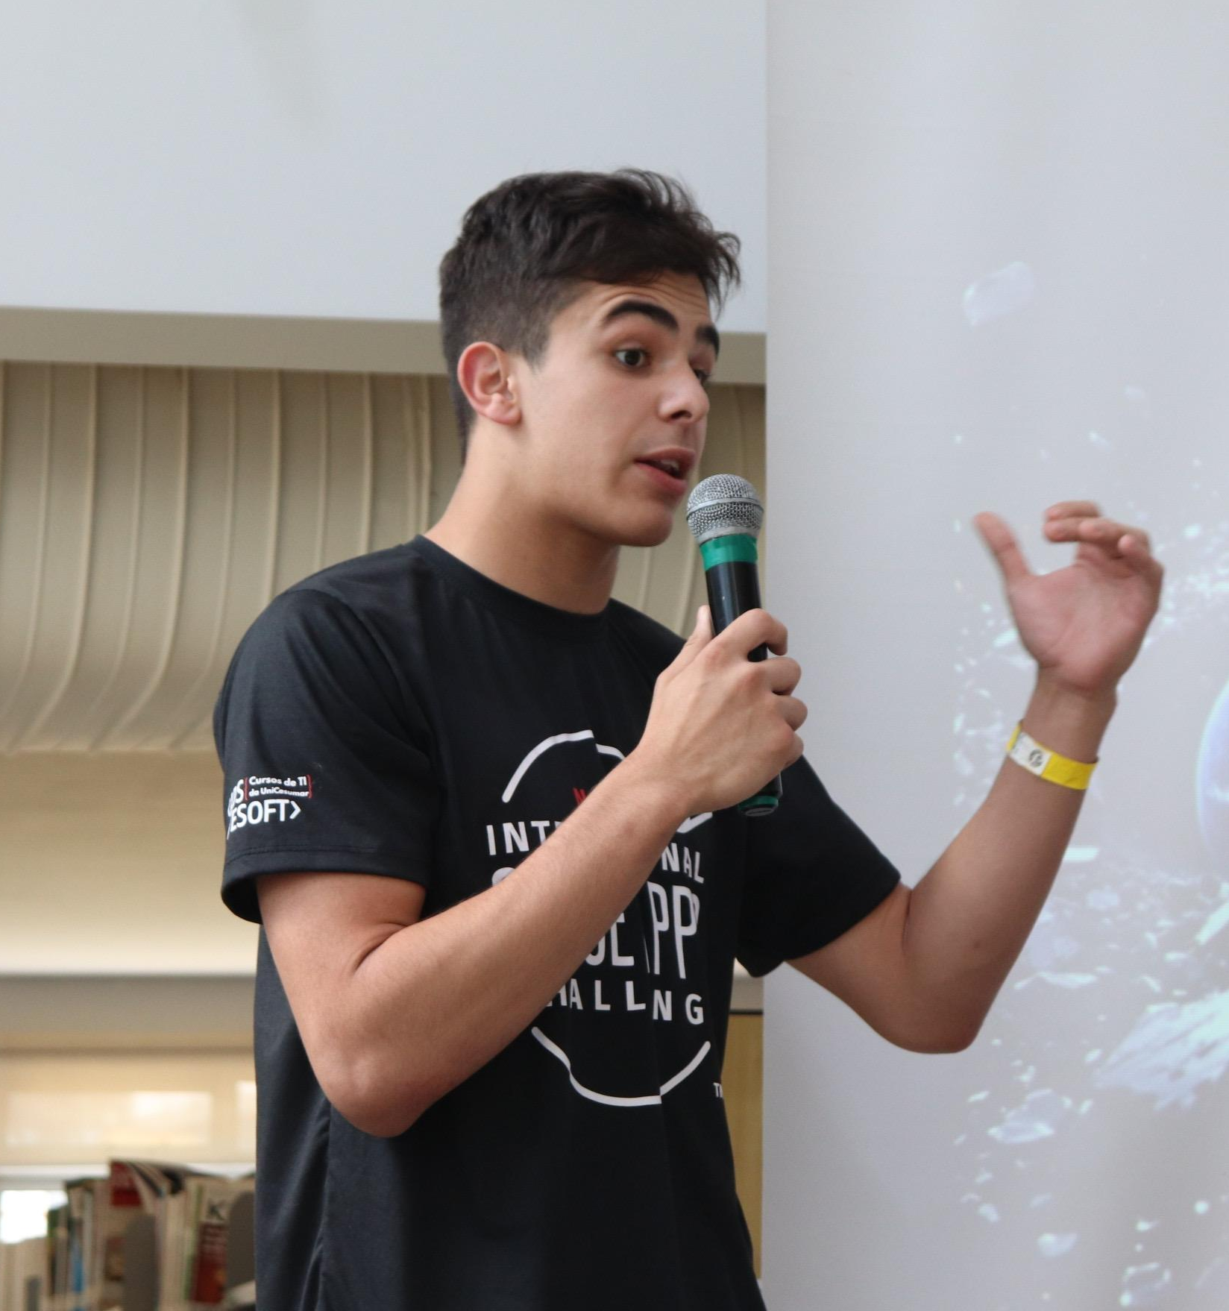
Quem sou eu?
by
PRAZER
Bruno Fernandes Ortega
Estudante de Engenharia de Software · UniCesumar · Axion
[Um pouco da minha trajetória e como entrei na Eng. Software]
[Minha paixão por matemática e programação]
[Por que escolhi criptografia]
NASA Space Apps Challenge - 2025
produzido por: BRUNO FERNANDES ORTEGA
page 03
Notes:
Máximo de 5 minutos. Os três itens em verde são lembretes para você preencher com a sua história: como chegou à Engenharia de Software, a paixão por matemática e programação e o motivo de ter escolhido este tema. O QR code com seus contatos fica no último slide, para ninguém olhar o celular agora.

Slide 4

O plano dos dois dias
by
ROTEIRO
DIA 1 · 26/10
DIA 2 · 27/10
Do bilhete ao Vigenère
Quebrar coisas e o RSA
Introdução e um pouco de história
Tipos de criptografia
César: matemática, código e ataque
Vigenère: matemática e código
CTF: nível 1 (César)
Quebrando o Vigenère em Python
Euclides e inverso modular
RSA do zero, em Python
Quebrando um RSA pequeno
CTF final: níveis 2 e 3
3h30 por dia, com uma pausa no meio.
produzido por: BRUNO FERNANDES ORTEGA
page 04
Notes:
Dia 1: abertura (10 min), intro e história (25), tipos (10), César com Python, nível 1 do CTF e automação do ataque (85), pausa (15), Vigenère (55; se faltar tempo, entregue o vigenere() pronto). Dia 2: aquecimento de 2 min e quebrar Vigenère, com os dois slides do índice de coincidência (49), Euclides sem a prova de Euler (25), pausa (15), RSA (75), CTF final (25), RSA real e encerramento (20): 209 de 210 min. Se ainda apertar: entregue o loop do IC pronto e faça o ataque ao RSA como demonstração sua. Ajuste o texto da pausa se o evento tiver coffee break de verdade.

Slide 5
O que é criptografia?
by
PALAVRA
kryptós + gráphein
oculto + escrever = escrita oculta
Do grego antigo.
Criptografia
Esconder a mensagem.
Criptoanálise
Quebrar a mensagem.
Criptologia
Os dois lados juntos.
produzido por: BRUNO FERNANDES ORTEGA
page 05
Notes:
Rápido: kryptós quer dizer oculto, gráphein quer dizer escrever. Quem esconde é o criptógrafo, quem quebra é o criptoanalista. Hoje vamos fazer os dois papéis: primeiro cifrar, depois atacar a própria cifra.

Slide 6

Imagine um bilhete
by
ANALOGIA
Você
Colega 1
Colega 2
Colega 3
Destino
Quem pode ler o bilhete no caminho?
Internet = vários “colegas” no caminho (roteadores)
Qualquer um pode abrir e ler
Criptografia = o envelope
produzido por: BRUNO FERNANDES ORTEGA
page 06
Notes:
Exemplo falado, 1 minuto, sem atividade: lembre da época em que bilhetes passavam de mão em mão na sala e qualquer um no caminho podia abrir e ler. Faça a ponte: é assim que os dados viajam pela internet, passando por vários intermediários, e é por isso que precisamos de criptografia. O envelope é a criptografia.

Slide 7
Por que isso nasceu?
by
ORIGEM
Guerra
Ordens que o inimigo não lê
Diplomacia
Segredos de Estado
Comércio
Rotas, preços, receitas
Vida pessoal
Cartas de amor e fofoca
Segredo + mensageiro em quem não confio = criptografia.
produzido por: BRUNO FERNANDES ORTEGA
page 07
Notes:
Aqui entra a piada da fofoca: a primeira aplicação de “criptografia” em grupo de mensagem foi esconder a fofoca do grupo. Depois feche com a frase em verde, que resume o problema inteiro.

Slide 8
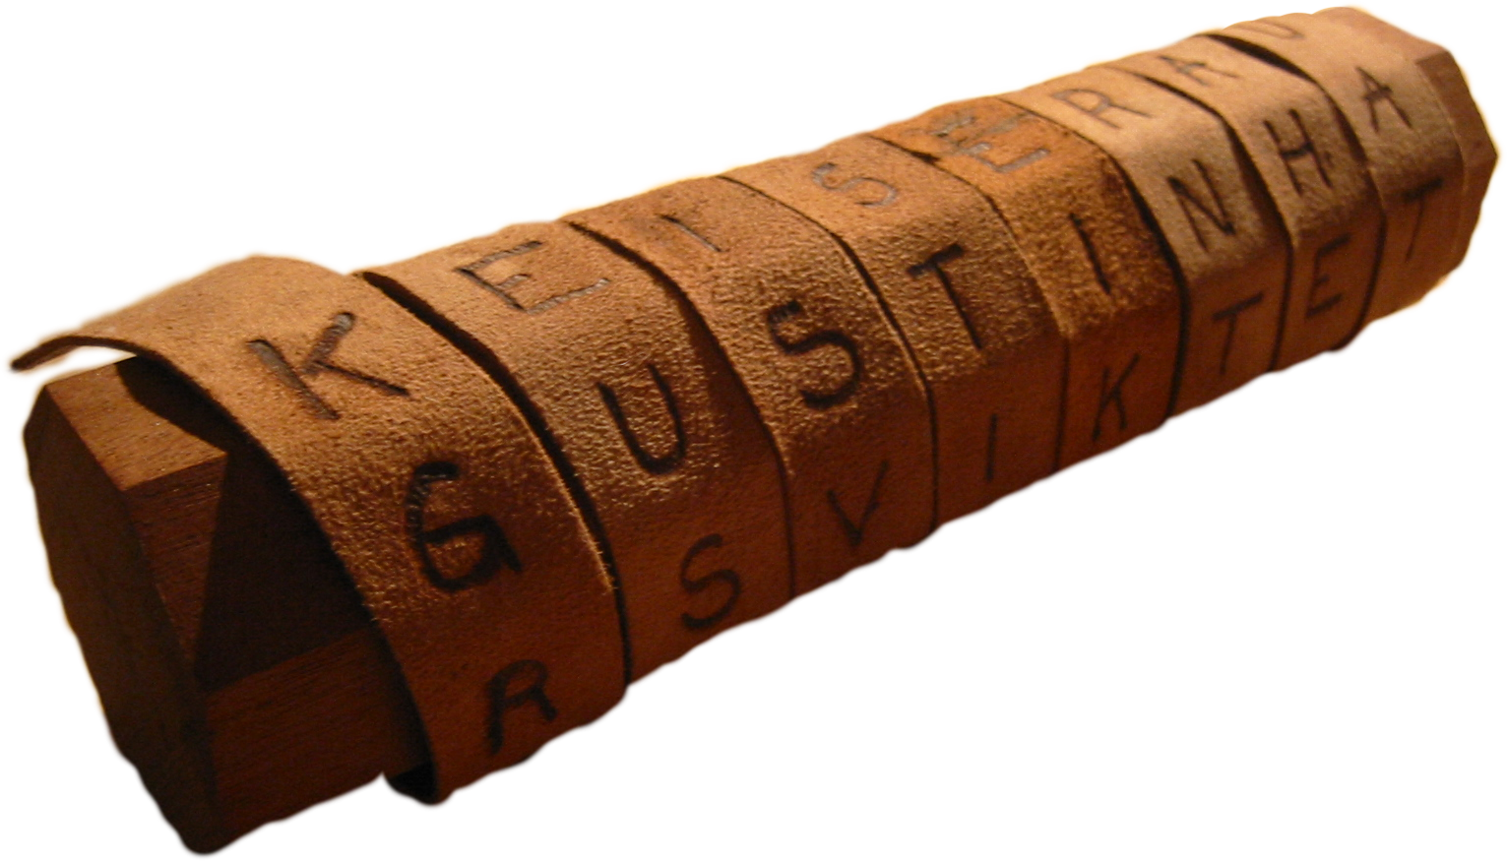
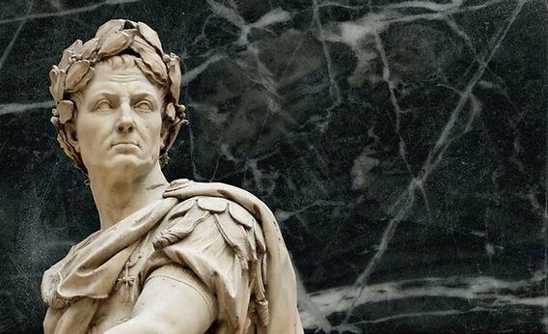
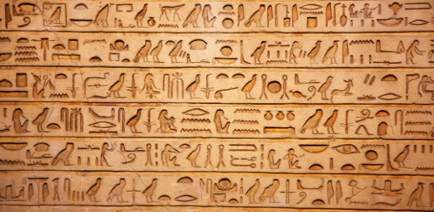
Os primeiros truques
by
HISTÓRIA · ANTIGUIDADE
Egito, cerca de 1900 a.C.
Hieróglifos fora do padrão em tumbas
Cítala espartana
Fita enrolada num bastão com um diâmetro específico.
César, século I a.C.
Desloca cada letra n casas
produzido por: BRUNO FERNANDES ORTEGA
page 08
Notes:
Três paradas rápidas. Cuidado com as palavras: o Egito é “frequentemente citado” como um dos primeiros exemplos, e o uso real da cítala é debatido pelos historiadores. Já o deslocamento de 3 letras de César é descrito por Suetônio. Vale a piada: “a criptografia mais famosa da Antiguidade foi quebrada por quem tinha uma tarde livre”.

Slide 9
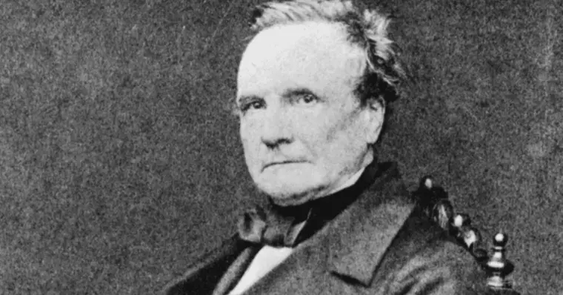
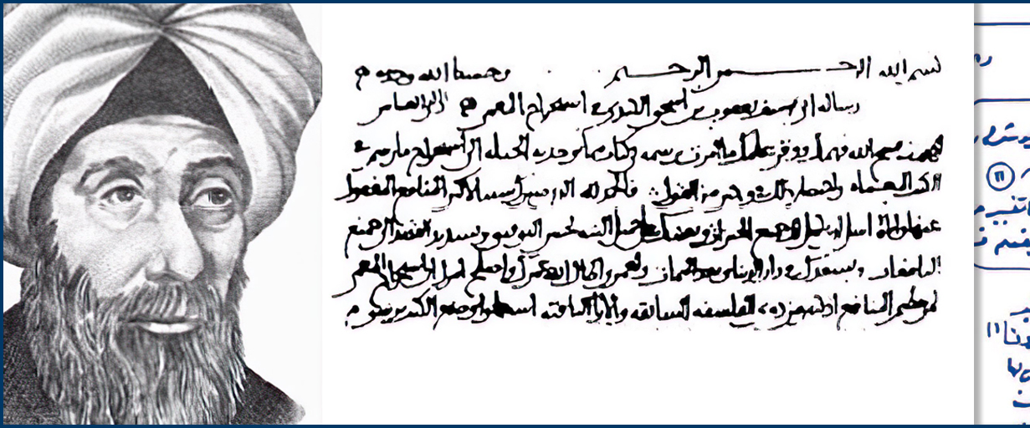
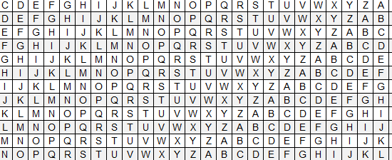
O jogo de gato e rato
by
HISTÓRIA · SÉCULOS IX AO XIX
Al-Kindi, século IX
Análise de frequência · adeus, César
Vigenère, século XVI
Vários Césares ao mesmo tempo · “indecifrável”
Século XIX
Kasiski publica o ataque · Babbage chegou antes
produzido por: BRUNO FERNANDES ORTEGA
page 09
Notes:
A lição é o ritmo: alguém inventa uma cifra, alguém aprende a quebrar, alguém inventa uma melhor. Al-Kindi mostra por que o César é fraco, o Vigenère foi a resposta, e Kasiski (antes dele, Babbage, em segredo) mostrou que o Vigenère também cai. É exatamente a ordem em que vamos trabalhar no dia 1.

Slide 10
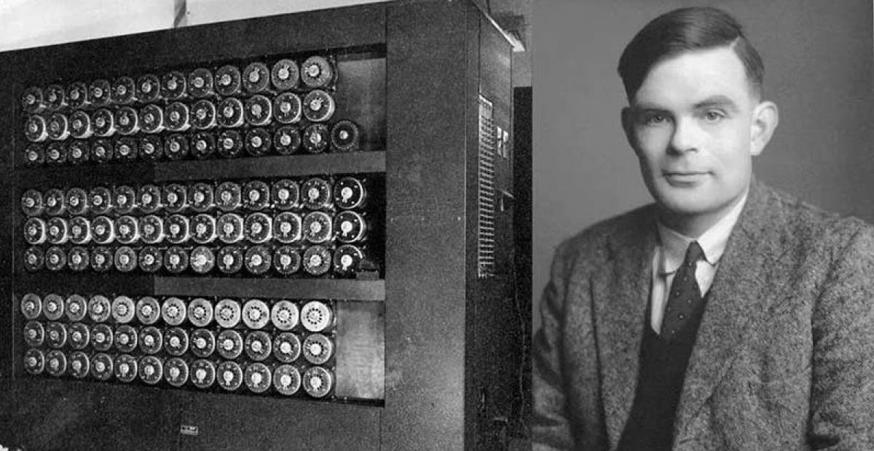
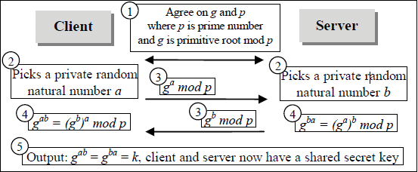
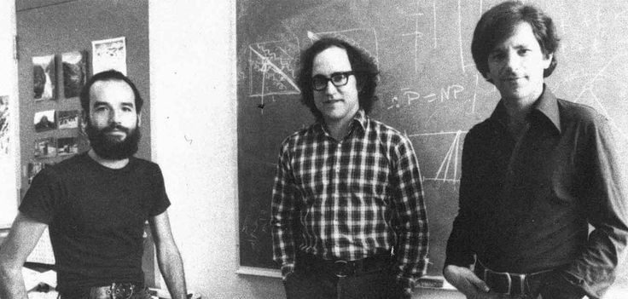
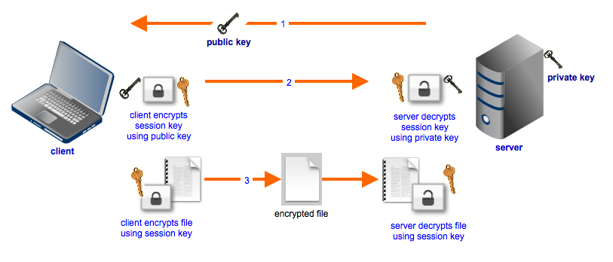
Máquinas, computadores e matemática
by
HISTÓRIA · SÉCULO XX EM DIANTE
Enigma
II Guerra · Bletchley Park · Turing
1976 · Diffie⁠–⁠Hellman
Combinar chave sem se encontrar
1977 · RSA
Rivest · Shamir · Adleman · vamos construir
2001 · AES
Padrão simétrico de hoje
produzido por: BRUNO FERNANDES ORTEGA
page 10
Notes:
Os marcos que importam para o nosso curso: Enigma mostra que cifras mecânicas também caem; 1976 e 1977 resolvem o problema de combinar a chave antes (é o RSA que veremos no dia 2); o AES é o padrão simétrico de hoje. Se a turma curtir história, deixe espaço para perguntas sobre Turing.

Slide 11
E por que isso importa agora?
by
HOJE
Confidencialidade
Só quem deve ler, lê.
VOCÊ USA SEM PERCEBER
O cadeado do navegador (HTTPS)
Mensageiros como o WhatsApp
Senhas guardadas pelos sites
Pagamentos online
Assinaturas digitais
Integridade
Ninguém mexeu no meio do caminho.
Autenticidade
Quem enviou é quem diz ser.
produzido por: BRUNO FERNANDES ORTEGA
page 11
Notes:
Pergunte quem já usou algum desses hoje (todos). Volte ao bilhete: criptografia é o envelope. As três propriedades à direita são o que queremos de um envelope: ninguém lê, ninguém altera, e sabemos quem mandou. Piada opcional: “se a sua senha é 123456, a criptografia faz o que pode, mas não faz milagre”.

Slide 12
Tipos de criptografia
by
MAPA
Simétrica
A mesma chave cifra e decifra.
Hoje: César e Vigenère. Na vida real: AES.
Assimétrica
Par de chaves: pública cifra, privada decifra.
Hoje: RSA.
Hash
Resumo de tamanho fixo, sem volta.
Exemplo: SHA-256.
vamos estudar
vamos estudar
fica de bônus
produzido por: BRUNO FERNANDES ORTEGA
page 12
Notes:
Aponte o que vamos estudar: César e Vigenère são cifras simétricas clássicas (e fracas), e o RSA é assimétrico. Hash fica de fora, a não ser que sobre tempo. Sistemas reais combinam os três tipos: no HTTPS, por exemplo, a assimétrica ajuda a combinar uma chave, a simétrica protege os dados e os hashes garantem a integridade.

Slide 13


Princípio de Kerckhoffs
by
A segurança tem que estar na chave, não em esconder como a cifra funciona.
Segurança por obscuridade é torcer para que os outros não descubram.
produzido por: BRUNO FERNANDES ORTEGA
page 13
Notes:
É por isso que quebrar as cifras em aula vale como estudo: todo o método é público, só a chave é secreta. Algoritmos como AES e RSA são abertos e estudados há décadas. Se um ataque funciona sabendo o método, a cifra é fraca.

Slide 14
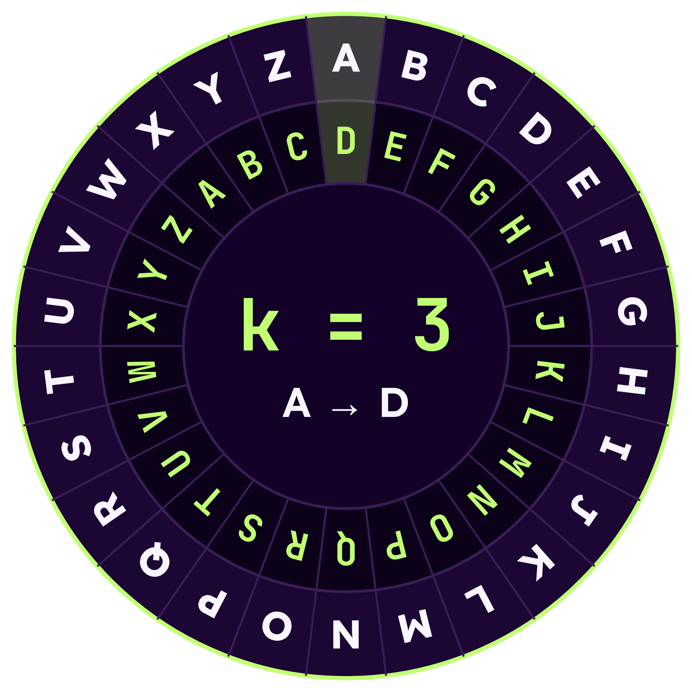
César: a ideia
by
DIA 1 · CÉSAR
TEXTO ORIGINAL
A B C D E F G H I J K L M N O P Q R S T U V W X Y Z
CIFRA, COM K = 3
D E F G H I J K L M N O P Q R S T U V W X Y Z A B C
OLA MUNDO → ROD PXQGR
Gira o alfabeto k casas
Quem sabe o k, desfaz
Quem não sabe tem 25 tentativas
produzido por: BRUNO FERNANDES ORTEGA
page 14
Notes:
Volte à mensagem da capa: ROD PXQGR é OLA MUNDO com k = 3. Mostre com o dedo cada letra “andando” 3 casas. Pergunte: quantas chaves existem? (25 úteis.) Deixe essa pergunta no ar, porque ela vira o ataque mais tarde.

Slide 15
A matemática por trás
by
DIA 1 · CÉSAR
Cada letra vira um número: A = 0, B = 1, … Z = 25.
C = (P + k) mod 26
P = (C − k) mod 26
Exemplo: O = 14, então (14 + 3) mod 26 = 17, que é R.
mod é o resto da divisão
Como um relógio: depois do 25 a gente volta pro 0.
Z = 25, então (25 + 3) mod 26 = 2, que é C
produzido por: BRUNO FERNANDES ORTEGA
page 15
Notes:
Esta é a ideia central que será reutilizada no Vigenère e no RSA: aritmética modular. Use o relógio como analogia (13h é 1h da tarde). Faça uma conta no quadro com a turma antes de passar adiante: pergunte quanto é (20 + 10) mod 26. Resposta: 4, a letra E.

Slide 16

Abra o caderno do Colab
by
DIA 1 · MÃOS NO CÓDIGO
No computador do laboratório, digite:
brunofernandeso.pythonanywhere.com/colab
1
Arquivo → Salvar uma cópia no Drive
2
Shift + Enter roda cada célula
Ou aponte a câmera
do celular
3
Célula Conferir: ✓ ou o erro
produzido por: BRUNO FERNANDES ORTEGA
page 16
Notes:
Antes de qualquer código, todos abrem o caderno do aluno. Nos computadores do laboratório: digitar brunofernandeso.pythonanywhere.com/colab no navegador (o servidor do CTF redireciona para o caderno). O QR é para quem quiser abrir no celular. Peça que façam Arquivo → Salvar uma cópia no Drive antes de escrever qualquer coisa: sem isso, o trabalho some ao fechar a aba e não sobra nada para o Dia 2. No caderno, o ??? dos slides aparece como None com # TODO; cada exercício tem uma célula Conferir que responde ✓ ou mostra o que saiu. Shift + Enter roda a célula e passa para a próxima. Se o Colab pedir login, é a conta Google do próprio aluno. Tempo: 3 minutos, circulando pela sala.

Slide 17
Python em 5 minutos
by
DIA 1 · PARA QUEM VEM DE C OU JAVA
C / Java | Python
(int) c | ord(c)
(char) n | chr(n)
for (i = 0; i < n; i++) | for i in range(n):
chaves { } delimitam blocos | a indentação delimita blocos
-3 % 26 dá -3 | -3 % 26 dá 23
int pode estourar | inteiros sem limite de tamanho
declarar tipos | não precisa declarar
produzido por: BRUNO FERNANDES ORTEGA
page 17
Notes:
Só o que vamos usar hoje. Se você é da turma de C ou Java, a pegadinha mais importante é o %: em C e Java, -3 % 26 dá -3; em Python dá 23, que é o que a matemática modular precisa. ord e chr fazem o papel do cast entre char e int. A indentação substitui as chaves. Abra o Colab e mostre cada linha rodando em uma célula. Aqui é um bom momento para admitir que você também está aprendendo Python, se quiser. O caderno já foi aberto no slide anterior: rode as linhas da tabela em células do Colab.

Slide 18
Sua vez: complete a função
by
DIA 1 · CÉSAR EM PYTHON
def cesar(texto, k):
resultado = ""
for c in texto.upper():
if c.isalpha():
n = ord(c) - ord("A") # A = 0 ... Z = 25
n = ??? # TODO: some k e use mod 26
resultado += chr(n + ord("A"))
else:
resultado += c
return resultado
Teste
cesar("OLA MUNDO", 3)
→ ROD PXQGR
produzido por: BRUNO FERNANDES ORTEGA
page 18
Notes:
Solução da linha do TODO: n = (n + k) % 26. Deixe 5 a 8 minutos para as duplas tentarem antes de mostrar. Dica para decifrar: é cifrar com -k, então cesar(texto, -3). Aviso: acentos quebram a função (ord de “Á” sai do intervalo), então os textos do exercício vêm sem acento. No Colab, entregue a célula já com o esqueleto e o TODO.

Slide 19
Quebrando o César: sua vez
by
DIA 1 · ATACANDO
25 chaves úteis: teste todas e leia o resultado.
NÍVEL 1 DO CTF · 10 MINUTOS
Resolva o seu puzzle com o código que você escreveu.
msg = "[cole a mensagem cifrada]"
for k in range(1, 26):
print(k, ???) # TODO: decifre msg com k
Lição: poucas chaves, pouco segredo.
produzido por: BRUNO FERNANDES ORTEGA
page 19
Notes:
Solução do TODO: cesar(msg, -k), ou seja, decifrar é cifrar com o deslocamento negativo. Antes disso, apresente o site do CTF: cada aluno escolhe um apelido e recebe o próprio puzzle (k diferente para cada um), então copiar do colega não adianta; o que vale é rodar o próprio código. Deixe uns 10 minutos. Quando alguém acertar, pergunte como soube: “porque parecia português” é exatamente a ideia que vem no próximo slide, ensinar o computador a reconhecer português.

Slide 20
Ensine o Python a reconhecer português
by
DIA 1 · ATACANDO
def pontuacao(texto):
return ??? # TODO: conte os A, E e O do texto
def quebrar_cesar(texto):
melhor_k = 0
melhor_pontos = 0
for k in range(26):
pontos = pontuacao(cesar(texto, -k))
if pontos > melhor_pontos:
melhor_k = k
melhor_pontos = pontos
return melhor_k
Teste
quebrar_cesar(cesar(
"O CODIGO SECRETO ESTA AQUI",
7))
→ 7
produzido por: BRUNO FERNANDES ORTEGA
page 20
Notes:
Solução do TODO: texto.count("A") + texto.count("E") + texto.count("O"). A ideia: em português, A, E e O são as letras mais comuns; o deslocamento certo é o que faz o texto decifrado ter mais A, E e O. A função quebrar_cesar já vem pronta, mas vale ler com a turma: guarda o melhor k e a melhor pontuação (como num máximo em C ou Java). Esta função será reaproveitada amanhã para quebrar o Vigenère, então peça para guardarem o arquivo. Funciona bem em textos de umas dezenas de letras ou mais. Se o tempo apertar, entregue o quebrar_cesar pronto e só discuta a pontuação.

Slide 21
Vigenère: um César em crise
by
DIA 1 · VIGENÈRE
Ci = (Pi + K[i mod m]) mod 26
Palavra-chave no lugar de um k
Cada letra, um deslocamento · m = tamanho da chave (LEMON: m = 5)
Texto: ATTACKATDAWN
Chave: LEMONLEMONLE
Cifra: LXFOPVEFRNHR
produzido por: BRUNO FERNANDES ORTEGA
page 21
Notes:
Exemplo clássico em inglês (ATTACKATDAWN com chave LEMON); nos exercícios o texto estará em português, sem acento. Mostre a primeira letra: A + L (11) = L; a segunda: T + E (4) = X. Cada coluna da chave é um César diferente, e é por isso que a frequência das letras fica espalhada. Piada: o César precisou de uma crise de identidade para virar Vigenère.

Slide 22
Mesma ideia, uma lista de chaves
by
DIA 1 · VIGENÈRE EM PYTHON
def vigenere(texto, chave):
resultado = ""
i = 0 # posição na chave
for c in texto.upper():
if c.isalpha():
k = ord(chave[i % len(chave)]) - ord("A")
resultado += ??? # TODO: reaproveite o cesar()
i += 1
else:
resultado += c
return resultado
Teste
vigenere("ATTACKATDAWN",
"LEMON")
→ LXFOPVEFRNHR
produzido por: BRUNO FERNANDES ORTEGA
page 22
Notes:
Solução do TODO: resultado += cesar(c, k). A graça é reaproveitar a função do César letra por letra: o Vigenère é um César cujo k muda a cada letra. O índice i só avança nas letras, para espaços e pontuação não consumirem a chave. A chave deve estar em maiúsculas e sem acento.

Slide 23
Como quebrar o Vigenère
by
DIA 1 · ATACANDO
1
2
3
Descobrir o tamanho da chave
Kasiski ou índice de coincidência
Separar em colunas
m Césares embaralhados
Olhar as frequências
A, E, O mandam · 1 letra da chave por coluna
Limpe o texto: sem acentos, espaços ou pontuação.
produzido por: BRUNO FERNANDES ORTEGA
page 23
Notes:
Hoje só a ideia, sem código; o código fica para o dia 2. Faça a ligação com o César: se eu soubesse o tamanho da chave, cada coluna seria uma cifra de César, e César a gente já sabe quebrar com frequência. Esse é o fio condutor do ataque.

Slide 24
Fim do Dia 01.
by
Hoje você cifrou e quebrou duas cifras.
Amanhã: Vigenère em Python, teoria dos números e RSA.
Pergunta de despedida: qual foi a parte mais confusa?
produzido por: BRUNO FERNANDES ORTEGA
page 24
Notes:
Reserve 5 minutos para a pergunta final: as respostas dizem o que revisar de manhã. Agradeça a energia da turma e lembre o horário de amanhã. Confira se todos salvaram a cópia do caderno do Colab no próprio Drive: amanhã o Vigenère reaproveita as funções de hoje.

Slide 25

Bom dia! Aquecimento rápido
by
DIA 2
1
2
3
Por que o César cai em, no máximo, 25 tentativas?
O que o Vigenère esconde que o César não esconde?
Qual é o primeiro passo para quebrar o Vigenère?
Respostas em voz alta, sem vergonha. Chute vale.
produzido por: BRUNO FERNANDES ORTEGA
page 25
Notes:
Aquecimento de 2 minutos (corte combinado para caber o índice de coincidência): leia as três perguntas e ouça duas ou três respostas, sem discutir cada uma. Respostas: 1) porque só há 25 deslocamentos úteis, então a força bruta resolve; 2) a frequência das letras, que fica espalhada entre várias cifras de César; 3) descobrir o tamanho da chave. Use a pergunta que a turma errar como guia do que reforçar antes de continuar. Logo depois, peça que abram a cópia do caderno salva ontem e rodem a primeira célula e as funções do Dia 1; quem não terminou ou perdeu a cópia roda só a célula Plano B, que carrega tudo pronto.

Slide 26
Índice de coincidência
by
DIA 2 · A MATEMÁTICA DO ATAQUE
Sorteie duas letras do texto.
Português
IC = a chance de saírem iguais
≈ 0,07 a 0,08
IC = Σ n_{i}(n_{i} − 1) / N(N − 1)
A, E e O se repetem muito
n_{i}: quantas vezes determinada letra aparece
N: total de letras do texto
Texto embaralhado
1/26 ≈ 0,038
BANANA: A = 3, N = 2, B = 1
(3·2 + 2·1 + 1·0) / (6·5) = 8/30 ≈ 0,27
26 letras igualmente prováveis
produzido por: BRUNO FERNANDES ORTEGA
page 26
Notes:
Novo slide (3 a 4 minutos). A ideia: sorteie duas letras do texto, sem reposição; o IC é a probabilidade de saírem iguais. A fórmula conta isso: a letra i aparece nᵢ vezes, então há nᵢ(nᵢ − 1) jeitos de sortear duas cópias dela (em ordem), de um total de N(N − 1) sorteios. Somando sobre as 26 letras, sai IC = Σ nᵢ(nᵢ − 1) / N(N − 1). Exemplo BANANA: A = 3, N = 2, B = 1, então (3·2 + 2·1 + 1·0) / (6·5) = 8/30 ≈ 0,267 (é o mesmo valor que a célula Conferir do caderno espera). Para textos longos, nᵢ(nᵢ − 1)/N(N − 1) ≈ (nᵢ/N)², então IC ≈ Σ pᵢ², a soma dos quadrados das frequências. Texto embaralhado: as 26 letras com a mesma chance, Σ (1/26)² = 26 · (1/26)² = 1/26 ≈ 0,038. Português: as frequências são desiguais (nos nossos textos, E ≈ 15%, A ≈ 13,5%, S ≈ 10%, O ≈ 8%), e quadrados de números grandes pesam muito: o IC dos textos do CTF e do caderno é 0,079. Na literatura, o português fica perto de 0,07 a 0,08. Mensagem para guardar: o IC mede o quanto um texto é desigual nas letras; português é desigual, ruído é uniforme.

Slide 27
Por que o IC acha o tamanho
by
DIA 2 · A MATEMÁTICA DO ATAQUE
César só troca o nome das letras
IC médio das colunas · exemplo do caderno (chave SOL)
Contagens iguais → IC igual
m certo ou múltiplo
Coluna = um César · IC ≈ 0,08
Qualquer outro m
Regra: maior IC → menor m a menos de 0,01 dele
Colunas misturadas · IC mais baixo
produzido por: BRUNO FERNANDES ORTEGA
page 27
Notes:
Novo slide (3 a 4 minutos). O argumento central: uma cifra de César só troca o nome das letras; as contagens continuam as mesmas, então o IC não muda. Se m é o tamanho certo, a coluna texto[i::m] só tem letras cifradas com a mesma letra da chave: é um César de um pedaço de português, e o IC fica alto. Nos 400 puzzles do CTF, o m certo (ou um múltiplo dele) deu entre 0,076 e 0,083. Se m está errado, cada coluna mistura letras deslocadas por valores diferentes: as frequências se espalham e o IC desce em direção a 1/26. Qualquer outro m deu entre 0,039 e 0,067. Os múltiplos também dão IC alto (com SOL, m = 6 gera colunas S, O, L, S, O, L). Os divisores dão um meio-termo: com chave de 6 letras, m = 3 mistura só dois deslocamentos por coluna e sobe para perto de 0,06 a 0,067. É por isso que a regra é ‘o menor m a menos de 0,01 do maior IC’, e não ‘o primeiro que parece alto’. O gráfico é a tabela do caderno (texto de exemplo, chave SOL): 3 e 6 se destacam; 7 dá 0,058 por acaso, ainda longe do máximo. A regra acertou 400 de 400 puzzles; a menor folga entre um m errado e o máximo foi 0,016.

Slide 28
Passo 1: o tamanho da chave
by
DIA 2 · VIGENÈRE EM PYTHON
Para cada m: IC médio das colunas
from collections import Counter
def ic(s):
n = len(s)
return sum(v * (v - 1) for v in Counter(s).values()) / (n * (n - 1))
texto = "[cole o texto cifrado, sem espaços]"
for m in range(2, 9):
colunas = ??? # TODO: m colunas (dica: texto[i::m])
media = sum(ic(c) for c in colunas) / m
print(m, round(media, 4))
m certo (ou múltiplo): IC mais alto
Português ≈ 0,07 · embaralhado ≈ 0,04
produzido por: BRUNO FERNANDES ORTEGA
page 28
Notes:
Solução do TODO: [texto[i::m] for i in range(m)]. Se a turma estranhar a list comprehension, escreva o equivalente em loop: colunas = []; for i in range(m): colunas.append(texto[i::m]). A função ic() já vem pronta (é o índice de coincidência: a chance de duas letras sorteadas do texto serem iguais); o foco dos alunos é separar as colunas e olhar o resultado. Em português o IC fica perto de 0,07; em texto embaralhado, perto de 0,04 (1/26). Múltiplos do tamanho real da chave também dão IC alto: se a chave tem 3 letras, m = 6 também aparece bem. Regra para ler a tabela: ache o maior IC (perto de 0,08) e escolha o menor m que fica a menos de 0,01 dele. Valores intermediários, perto de 0,06, não contam: aparecem quando m divide o tamanho real (chave de 6 letras faz o m = 3 subir um pouco) e enganam quem pega o primeiro valor que parece alto. Testado em 400 puzzles do CTF: essa regra acerta todos. Se o tempo apertar, entregue também o loop pronto e só interprete a tabela. A teoria do índice de coincidência está nos dois slides anteriores; aqui o foco é o código e a leitura da tabela.

Slide 29
Passo 2: a chave, coluna por coluna
by
DIA 2 · VIGENÈRE EM PYTHON
m = 5 # o tamanho que você descobriu
chave = ""
for i in range(m):
coluna = texto[i::m]
k = quebrar_cesar(coluna) # o ataque ao César de ontem!
chave += ??? # TODO: transforme k na letra da chave
print(chave)
Cada coluna é um César
quebrar_cesar devolve o deslocamento k
Chave repetida (SOLSOL)? A verdadeira é a menor
produzido por: BRUNO FERNANDES ORTEGA
page 29
Notes:
Solução do TODO: chr(k + ord("A")), o inverso do que fizemos para transformar letra em número. O ponto central: se a gente sabe o tamanho m, cada coluna do texto foi cifrada com um único deslocamento, ou seja, é um César; e César a gente já quebra com quebrar_cesar. Exercício: pegue o texto do nível 2 do CTF (remova os espaços), descubra m no passo anterior, rode este loop e envie FLAG{CHAVE}. Se o resultado vier repetido, como SOLSOL, a chave verdadeira é SOL. Bônus para quem terminar: decifrar o texto inteiro com vigenere() usando a chave inversa (26 - k em cada letra).

Slide 30
Dois truques para o RSA
by
DIA 2 · MATEMÁTICA
Euclides: o mdc
Inverso modular
def mdc(a, b):
while b:
a, b = b, a % b
return a
mdc(48, 18) # 6
pow(17, -1, 3120) # 2753
17 * 2753 % 3120 # 1
d é o inverso de e quando e · d deixa resto 1.
mdc(a, n) = 1 ⇒ a^{φ(n)} ≡ 1 (mod n)
Euler: é o que faz decifrar desfazer cifrar.
produzido por: BRUNO FERNANDES ORTEGA
page 30
Notes:
Primeiro peça para escreverem o mdc à mão; depois mostre que o Python já tem pow(a, -1, n) para o inverso modular (precisa de Python 3.8 ou mais novo). Pule a prova do teorema de Euler (corte combinado para caber o índice de coincidência); ela está no guia de estudo para quem perguntar. A única coisa que precisam levar é: se mdc(e, φ) = 1, existe um d tal que e · d deixa resto 1 módulo φ.

Slide 31
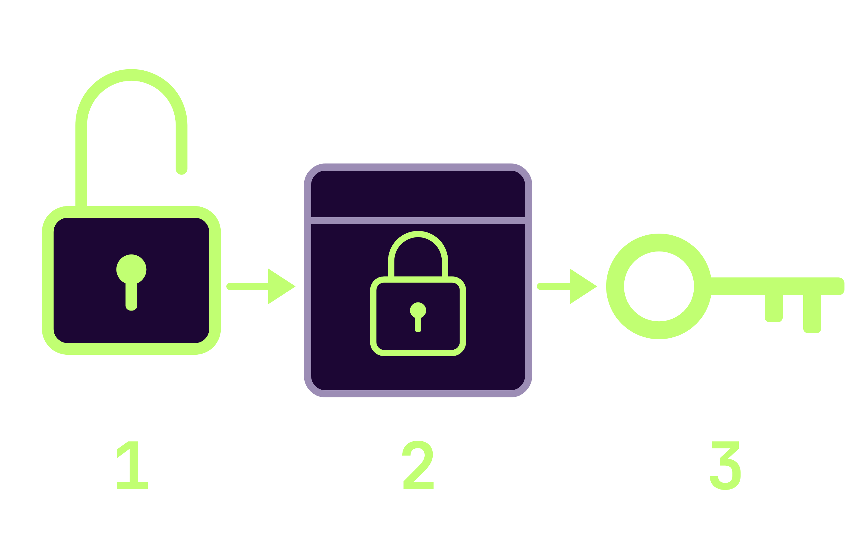
RSA: o cadeado público
by
DIA 2 · RSA
1
Publique o cadeado aberto (chave pública)
2
Qualquer um fecha a caixa
3
Só você abre (chave privada)
Virada dos anos 70: trocar segredos sem se encontrar.
produzido por: BRUNO FERNANDES ORTEGA
page 31
Notes:
Volte ao bilhete do dia 1: com cifras simétricas, os dois lados precisam combinar a chave antes. No RSA, você distribui o cadeado (chave pública) para o mundo e guarda a chave só com você. A segurança vem de um problema matemático difícil: multiplicar dois primos grandes é fácil, mas fatorar o resultado é muito difícil.

Slide 32
RSA: fabricando as chaves
by
DIA 2 · RSA
1. Escolha dois primos grandes, p e q
2. n = p · q
3. φ(n) = (p − 1)(q − 1)
4. Escolha e com mdc(e, φ(n)) = 1
5. d = inverso de e módulo φ(n)
EXEMPLO PEQUENO
p = 61, q = 53
n = 3233, φ(n) = 3120
e = 17, d = 2753
m = 65 → c = 65¹⁷ mod 3233 = 2790
2790²⁷⁵³ mod 3233 = 65
Chave pública: (n, e). Chave privada: (n, d).
produzido por: BRUNO FERNANDES ORTEGA
page 32
Notes:
Faça o exemplo à mão com a turma, com calculadora: 61 × 53 = 3233; 60 × 52 = 3120; 17 × 2753 deixa resto 1 na divisão por 3120. Cifre o 65 e mostre que decifrar traz o 65 de volta. A parte pesada das contas (as potências) fica para o Python no próximo slide.

Slide 33
RSA em poucas linhas
by
DIA 2 · RSA EM PYTHON
Troque p e q por primos maiores e veja o que muda.
p, q = 61, 53
n = p * q # 3233
phi = (p - 1) * (q - 1) # 3120
e = 17
d = pow(e, -1, phi) # 2753: a chave privada
c = pow(65, e, n) # cifrar o 65: dá 2790
m = pow(c, d, n) # decifrar: volta o 65
produzido por: BRUNO FERNANDES ORTEGA
page 33
Notes:
Cada linha corresponde a um passo do slide anterior; pow(a, b, n) faz a exponenciação modular de forma eficiente, e pow(e, -1, phi) calcula o inverso. As mensagens precisam ser números menores que n: para texto, é preciso converter cada caractere em número, o que fica como bônus. Peça que cada dupla escolha seus próprios p e q (primos pequenos) e cifre um número.

Slide 34
Quebrando o RSA: fatorar n
by
DIA 2 · ATACANDO
Fatorou n = p · q? Recalcula φ(n) e acha d.
def fatorar(n):
f = 2
while ???: # TODO: enquanto f NÃO divide n
f += 1
return f, n // f
p, q = fatorar(n)
phi = ??? # TODO: φ(n)
d = pow(e, -1, phi)
m = pow(c, d, n)
print(m)
Por que o RSA de livro é inseguro
Sem padding, é determinístico
É maleável: dá para mexer no cifrado
Chaves pequenas são fatoráveis
n = 3233: instantâneo · 2048 bits (≈ 617 dígitos): inviável.
produzido por: BRUNO FERNANDES ORTEGA
page 34
Notes:
Soluções dos TODO: while n % f != 0 e phi = (p - 1) * (q - 1). É o nível 3 do CTF: o aluno cola n, e e c do puzzle dele, fatora, calcula d com pow(e, -1, phi) e decifra com pow(c, d, n); a flag é FLAG{m}. Cada aluno tem n diferente. Se o tempo estiver curto, faça a fatoração como demonstração sua: gere um n com primos de 4 a 6 dígitos, mostre a divisão sucessiva e meça o tempo à medida que n cresce, para a turma sentir por que o tamanho da chave importa. Com 2048 bits (cerca de 617 dígitos), fatorar não é viável com os métodos conhecidos.

Slide 35

CTF: use o seu código
by
DIA 2 · DESAFIO FINAL
Nível 1
Nível 2
Nível 3
César
Vigenère
RSA pequeno
100 pts
200 pts
300 pts
Seu apelido gera o seu puzzle
Resposta no formato FLAG{...}
Vale o código que você escreveu
Placar no telão · 25 minutos
brunofernandeso.
pythonanywhere.com
produzido por: BRUNO FERNANDES ORTEGA
page 35
Notes:
Cerca de 25 minutos, individual ou em duplas, a critério de cada um. O nível 1 já foi resolvido no fim do dia 1 (quem não fez pode fazer agora). O puzzle depende do apelido, então copiar a resposta do colega não funciona: o que vale é rodar o próprio código. Dicas por nível estão no site. Nível 2: use o código do tamanho da chave e das colunas (quebrar_cesar de ontem); nível 3: fatore n e use pow(e, -1, phi). Para os calouros: circule pela sala, incentive pedir dica, e mostre o placar parcial no telão no meio do tempo. Fechamento: congratule quem fez cada nível e mostre a solução do nível 3 ao vivo se ninguém chegar lá. O QR abre o site do CTF; o placar do telão fica em /placar. O fim do caderno do Colab tem uma tabela dizendo qual célula usar em cada nível e o formato de cada flag. No nível 2, lembre a regra da tabela do IC: ache o maior valor e escolha o menor m que chega perto dele.

Slide 36
Regra de ouro
by
Na vida real, use biblioteca.
Implementar a sua: ótimo para aprender, péssimo para produção.
produzido por: BRUNO FERNANDES ORTEGA
page 36
Notes:
Mensagem final do conteúdo técnico. Tudo o que fizemos hoje é didático: serve para entender como a coisa funciona, não para proteger dados reais. Em projetos de verdade, use bibliotecas consolidadas e deixe a escolha de algoritmos e parâmetros para quem estuda isso profissionalmente. Detalhes para falar: o RSA de verdade usa chaves de 2048 bits ou mais, padding (OAEP) e, em geral, só troca uma chave do AES.

Slide 37





Perguntas?
by
[QR CODE: LinkedIn e link da bio]
CryptoHack
Desafios interativos e gratuitos.
Cryptography I
Curso de Dan Boneh, de Stanford.
Cryptopals
Exercícios práticos de ataques.
Valeu pela energia, pessoal!
[seu LinkedIn]
[seu Instagram]
[seu e-mail]
produzido por: BRUNO FERNANDES ORTEGA
page 37
Notes:
Deixe este slide aberto durante as perguntas. O QR code leva a uma única página com seu LinkedIn (e, se você quiser, o Instagram). Tire uma foto da turma antes de sair, se todos concordarem. Os três recursos: CryptoHack (desafios gratuitos), o curso Cryptography I de Dan Boneh e os desafios do Cryptopals.

